Slide 1
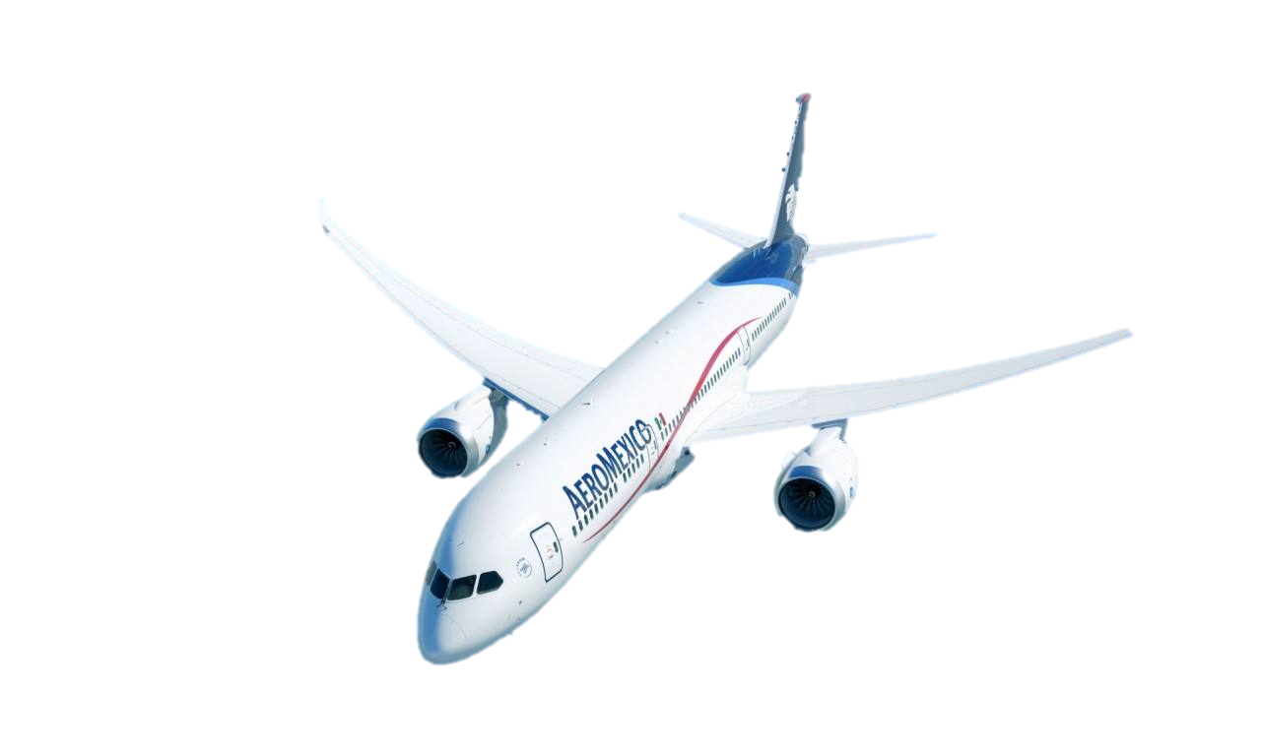
《2017航空概览》

Slide 2
一.2017全球十大安全航空公司排名榜
NO.1国泰航空，中国香港：
国泰航空成立于1946年。长久以来在世界上，该航空公司一直拥有着良好的声誉。在2003、2005、2009和2014年期间，四度赢得SKYTRAX的年度最佳航空公司大奖，并且在去年的世界最安全航空公司排名中也夺得冠军。
该公司上一次的航班事故发生在1972年，距今已经有44年，据调查当年的事故是因为遭到恐怖袭击。此后几十年间，国泰航空保持着完美的飞行记录。2015年国泰航空的客运总量高达3406.5万人次!

Slide 3
NO.2新西兰航空，新西兰：
新西兰航空是新西兰的国家航空公司，成立于1940年，目前拥有约105架飞机，平均机龄约7年，航线覆盖约50个国家及地点。在一个月前由世界航空评级组织公布的最新排名中，新西兰航空连续4次被评选为了世界最好的航空公司。

Slide 4
NO.3海南航空，中国：
海南航空是所有航空公司中最年轻的航空公司之一，公司成立于1993年，但是却以惊人的发展速度和活力向世界展示着中国航空水平。海航还连续4次蝉联SKYTRAX五星航空公司的称号，亦是中国首家能挤身SKYTRAX的航空公司。此外，海南航空亦曾于2013年获得2013年WTA世界最佳经济舱大奖。

Slide 5
NO.4卡塔尔航空，卡塔尔：
卡塔尔航空公司成立于1993年，是全世界7家Skytrax五星级航空公司之一，也是属安全系数最高的航空公司之一。该航空公司优惠俱乐部的“飞行常客计划”有着全世界最高的获奖率。

Slide 6
NO.5荷兰皇家航空，荷兰：
荷兰皇家航空的载客飞行时间至今差不多接近100年，是现在历史最悠久的航空公司之一。荷航的航线网络已遍布全世界，航线网络已经覆盖了六大洲90个国家的500座城市。

Slide 7
NO.6长荣航空，中国台湾：
长荣航空公司自1989年成立至今没有发生任何致命的飞行事故。该公司也因此连续10年被德国知名航空杂志《AERO International》评选为十大最安全航空公司。

Slide 8
NO.7阿联酋航空，阿联酋：
营运至今有31年历史的阿联酋航空，到目前为止仅发生过2起事故，但不伤及乘客生命。阿联酋航空拥有200架以上的飞机，飞往全球超过60个国家。阿联酋航空已经连续十年获得业界权威的SKYTRAX世界航空奖。

Slide 9
NO.8阿提哈德航空，阿联酋：
成立于2003年的阿提哈德航空，已成为商业航空历史上发展最快的航空公司之一。在2010年时其周载客量就几乎与阿联酋航空公司相当。其航班至今也没有造成过任何生命损失。

Slide 10
NO.9澳洲航空，澳大利亚：
澳航“始终秉承高度的安全保障和极致的飞行操作”，迄今为止没有发生一起导致人员伤亡的事故。

Slide 11
NO.10日本航空，日本：
日本航空获颁全球主要航空公司(Major International Airlines)“世界第一”准点率的荣耀。JAL日本国内线与国际线的航班准点率为“89.44%”，为全球主要航空公司第一名。

Slide 12
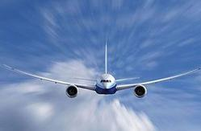
二.2017国内十大航空公司排名榜
第一：中国国际航空股份有限公司
世界最大联盟-星空联盟成员，中国唯一挂国旗航空公司，主要运营中国至世界各地主要航线中国内地三星航空，客月运输总量435.07（万人次）。
代码：CA
总部：北京
机队规模：约256架
主要机型：B777、B767、B757、B747、B737/A340、A330、A321、A320、A319

Slide 13
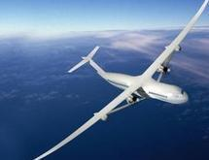
第二：中国东方航空股份有限公司
中国东方航空集团公司是中国三大国有大型骨干航空企业集团之一，于2002年在原东方航空集团的基础上，兼并中国西北航空公司，联合云南航空公司重组而成。集团总部位于中国经济最活跃、最发达的城市――上海，拥有贯通中国东西部，连接亚洲、欧洲、澳洲和美洲的庞大航线网络。
代码：MU
总部：上海
机队规模：约330架
主要机型：B777、B767、B737/A330、A320、A319

Slide 14
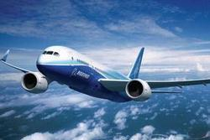
第三：中国南方航空股份有限公司
中国南方航空股份有限公司是中国南方航空集团公司属下航空运输主业公司，总部设在广州，以蓝色垂直尾翼镶红色木棉花为公司标志。有新疆、北方、北京、深圳、海南、黑龙江、吉林、大连、河南、湖北、湖南、广西、珠海直升机、台湾等14家分公司和厦门航空、汕头航空、贵州航空、珠海航空、重庆航空等5家控股子公司；在上海、西安设立基地，在成都、杭州、南京等地共设有18个国内营业部，在新加坡、东京、首尔、阿姆斯特丹、巴黎、洛杉矶、悉尼、拉各斯、纽约、伦敦、温哥华、迪拜、布里斯班等地设有53个国外办事处。
代码：CZ
总部：广州
机队规模：约400架
主要机型：B777、B747、B757、B737/A330/A321/A320/A319/A300

Slide 15
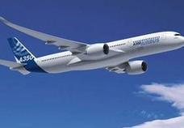
第四：海南航空股份有限公司
海南航空股份有限公司是中国民航第一家A股和B股同时上市的航空公司。公司于1993年1月由海南省航空公司经规范化股份制改造后建立，1993年5月2日正式开航运营，注册资本7.3亿人民币。公司法人代表为董事长陈峰，现任总裁朱益民。海南航空股份有限公司（以下简称海航），是海航集团下属航空运输产业集团的龙头企业，对所辖的中国新华航空有限责任公司、长安航空有限责任公司、山西航空有限责任公司实施行业管理。
代码：HU
总部：海口
机队规模：约200架
主要机型：B767、B737/A340、A330

Slide 16
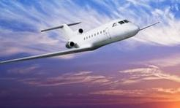
第五：深圳航空有限责任公司
深圳航空有限责任公司办理成立于1992年11月，1993年9月17日正式开航，是主要经营航空客、货、邮运输业务的股份制航空运输企业。自开航以来，保持了13年盈利和14年安全飞行，公司以安全飞行、优质服务、良好的经济效益和高效的管理模式赢得了社会的广泛赞誉。
代码：ZH
总部：深圳
机队规模：约150架
主要机型：B737、A320、A319

Slide 17
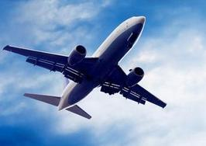
第六：厦门航空有限公司
厦航是我国民用航空体制改革初步尝试的产物，成立以来，经过6年的艰苦创业，5年的稳步发展和5年的二次创业，自2001年开始进入持续发展期，现已发展成为一家拥有34架波音系列飞机的中等规模航空公司。
代码：MF
总部：厦门
机队规模：约60架
主要机型：B757、B737

Slide 18
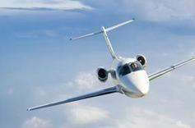
第七：上海航空股份有限公司
世界最大联盟-星空联盟成员，中国国内第一家多元投资商业化运营的航空公司，2009年6月8日，东航和上航联合重组工作正式全面启动，2010年1月28日，以东航换股吸收合并上航的联合重组顺利完成，上航成为新东航的成员企业，月客运输总量115.59（万人次）。
代码：FM
总部：上海
机队规模：约77架
主要机型：B757、B737

Slide 19
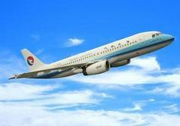
第八：四川航空股份有限公司
公司始终以“安全、服务、效益”作为企业的永恒追求，走出一条适合自身发展的经营管理路子；积累了一套行之有效的保证飞行安全的经验；创造出一系列具有自身特色的服务品牌；培养出一支作风过硬、责任心强、技术精湛的飞行、机务维护和飞行指挥队伍。
代码：3U
总部：成都
机队规模：约60架
主要机型：A330、A320、EMB145

Slide 20
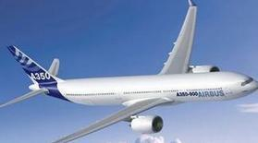
第九：山东航空股份有限公司
山东航空被誉为“齐鲁之翼”，由中国国际航空股份有限公司、山东省经济开发投资公司等十家股东合资组成的从事航空运输相关产业经营的企业集团公司，月客运输总量77.58（万人次）。
代码：SC
总部：济南
机队规模：约50架
主要机型：B737、CRJ-200

Slide 21
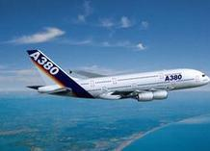
第十：春秋航空有限公司
春秋航空--春秋航空有限公司是中国首家旅行社获民航总局批准筹建的民营航空公司。我们的市场定位是“旅游者和对价格比较敏感的商务旅客”。我们是中国第一家低成本航空公司，通过学习美国西南航和爱尔兰瑞安航等世界著名低成本航空公司的运营模式，为广大旅客提供“安全、低价、准点、便捷、温馨”的航空运输服务。
代码：9C
总部：上海
机队规模：约20架
主要机型：A320

Slide 22
小结：
中国的航空事业正在快速的发展， 随着十三五规划的实施，大推力发动机将攻克瓶颈，未来将会有更多的新机型服役。在此，预祝我国航空事业更上一层楼！

Slide 23
到此结束！
感谢大家！

